Slide 1
すごいHaskell
つくばで学ぼう！

Slide 2
Haskellを使う上で非常によく使う
Webサイト1つ
Stackage (https://www.stackage.org/)
Hackage
Hoogle
Tryhaskell http://tryhaskell.org/

Slide 3
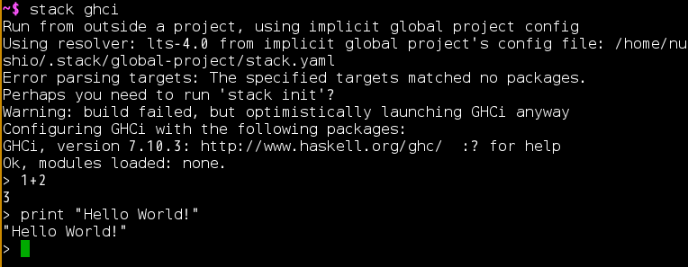
Stackの使い方（インタプリタ篇）

Slide 4
Stackの使い方（スクリプトファイル篇）

Slide 5
Stackの使い方（プロジェクト 篇）
Stackは、Haskellのプロジェクトをテンプレートから生成してくれる機能も備えている。

Slide 6
文字列入出力
c.f. System.IO モジュール
putStr :: String -> IO ()
ファイルの内容をStringとして読み込む
print :: Show a => a -> IO ()
型aの値を文字列に変換して表示する。
getContents :: Handle -> IO String
ファイルハンドルからファイルの中身を読み込む
interact :: (String -> String) -> IO ()
文字列から文字列への関数を

Slide 7
ファイル入出力
c.f. System.IO モジュール
readFile :: FilePath -> IO String
ファイルの内容をStringとして読み込む
writeFile :: FilePath -> String -> IO ()
ファイルに文字列を書き出す
hGetContents :: Handle -> IO String
ファイルハンドルからファイルの中身を読み込む
stdin, stdout, stderr :: Handle
openFile :: FilePath -> IOMode -> IO Handle
type FilePath = String

Slide 8
Haskellの基本３つ
値(value)
型(type)
型クラス(type class)

Slide 9
値を調べる方法
GHCiに表示させる
hackageで調べる

Slide 10
型を調べる方法
GHCiに表示させる
Hackageで調べる

Slide 11
型クラスを調べる方法
GHCiで調べる
Hackageで調べる

Slide 12
ライブラリの使い方の調べ方
ライブラリの鍵となる関数を探す(自分のしてほしいことをしてくれる関数)
その関数に渡す引数の作り方を調べる。
使って確かめる。

Slide 13
Haskellの構文要素７つ
変数
リテラル
関数適用
Let式
λ式
Case式
型

Slide 14
Haskellの予約語

Slide 15
GHC(7.10.3)の言語拡張106個・・・
OverlappingInstances,UndecidableInstances,IncoherentInstances,DoRec,RecursiveDo,ParallelListComp,MultiParamTypeClasses,MonomorphismRestriction,FunctionalDependencies,Rank2Types,RankNTypes,PolymorphicComponents,ExistentialQuantification,ScopedTypeVariables,PatternSignatures,ImplicitParams,FlexibleContexts,FlexibleInstances,EmptyDataDecls,CPP,KindSignatures,BangPatterns,TypeSynonymInstances,TemplateHaskell,ForeignFunctionInterface,Arrows,Generics,ImplicitPrelude,NamedFieldPuns,PatternGuards,GeneralizedNewtypeDeriving,ExtensibleRecords,RestrictedTypeSynonyms,HereDocuments,MagicHash,TypeFamilies,StandaloneDeriving,UnicodeSyntax,UnliftedFFITypes,InterruptibleFFI,CApiFFI,LiberalTypeSynonyms,TypeOperators,RecordWildCards,RecordPuns,DisambiguateRecordFields,TraditionalRecordSyntax,OverloadedStrings,GADTs,GADTSyntax,MonoPatBinds,RelaxedPolyRec,ExtendedDefaultRules,UnboxedTuples,DeriveDataTypeable,DeriveGeneric,DefaultSignatures,InstanceSigs,ConstrainedClassMethods,PackageImports,ImpredicativeTypes,NewQualifiedOperators,PostfixOperators,QuasiQuotes,TransformListComp,MonadComprehensions,ViewPatterns,XmlSyntax,RegularPatterns,TupleSections,GHCForeignImportPrim,NPlusKPatterns,DoAndIfThenElse,MultiWayIf,LambdaCase,RebindableSyntax,ExplicitForAll,DatatypeContexts,MonoLocalBinds,DeriveFunctor,DeriveTraversable,DeriveFoldable,NondecreasingIndentation,SafeImports,Safe,Trustworthy,Unsafe,ConstraintKinds,PolyKinds,DataKinds,ParallelArrays,RoleAnnotations,OverloadedLists,EmptyCase,AutoDeriveTypeable,NegativeLiterals,BinaryLiterals,NumDecimals,NullaryTypeClasses,ExplicitNamespaces,AllowAmbiguousTypes,JavaScriptFFI,PatternSynonyms,PartialTypeSignatures,NamedWildCards,DeriveAnyClass

Slide 16
文字の規則

Slide 17
計算式

Slide 18
関数適用

Slide 19
Let式

Slide 20
パターンマッチ

Slide 21
ガード

Slide 22
リスト内包表記

Slide 23
リスト頻出関数

Slide 24
演算子の優先順位

Slide 25
関数の部分適用

Slide 26
演算子と関数の相互変換

Slide 27
再帰と高階関数の使い方

Slide 28
モジュール

Slide 29
データ型の自作

Slide 30
型クラスの自作

Slide 31
Functor

Slide 32
Applicative

Slide 33
Monad

Slide 34
do記法

Slide 35
Foldable

Slide 36
Traversable

Slide 37
ライブラリ紹介：Dynamic

Slide 38
ライブラリ紹介:trifecta

Slide 39
ライブラリ紹介：quickcheck

Slide 40
ライブラリ紹介：sbv
c.f. Data.SBV module in sbv package
prove :: Provable a => a -> IO ThmResult
与えられた定理を自動証明する
allSat :: Provable a => a -> IO AllSatResult
与えられた条件を満たす解をすべて見つける
type Predicate = Symbolic Sbool
Provableインスタンスの１つ
Symbolicモナド
記号的演算を行うためのモナド

